Slide 1
Тема: СИСТЕМА УПРАВЛЕНИЯ МАНЕВРИРОВАНИЕМ СУДНА
Система MCS, общие сведения.
Режимы управления MCS.
Информационная поддержка при маневрировании
MCS NavJP (Navis).
MCS EMRI JS/DP (Дания)

Slide 2
1. Система MCS, общие сведения
Cистема управления маневрированием судна (Maneuvering control system - MCS) предназначена для полностью управляемых на малых скоростях судов, не имеющих класса DP, и используется для облегчения управления судном в режимах швартовки, маневрирования на малых близких к нулю скоростях и удержания позиции. Это достигается посредством автоматического управления как винто-рулевой группой, так и имеющимися подруливающими устройствами. MCS также называют джойстиковыми системами управления (JCS). Задача позиционирования заключается в совмещении той или иной точки корпуса судна (базовой точки - БТ) с заданной точкой акватории (центром позиционирования - ЦП).
Полностью управляемые суда – это суда управляемые по всем горизонтальным степеням свободы: продольному, боковому перемещению и вращению вокруг вертикальной оси. Примеры конфигураций силовых средств таких судов
Два ВРШ, два независимых руля, носовое туннельное ПРУ;
ВРШ, руль, носовое и кормовое туннельные ПРУ;
Две кормовых азипода;
Два ВРШ, два руля, носовое туннельное и кормовое азимутальное ПРУ;
Две кормовых азипода, носовое азимутальное ПРУ;
Две кормовых азипода, носовое туннельное ПРУ;
Один руль, носовое туннельное ПРУ, кормовое азимутальное ПРУ.

Slide 3
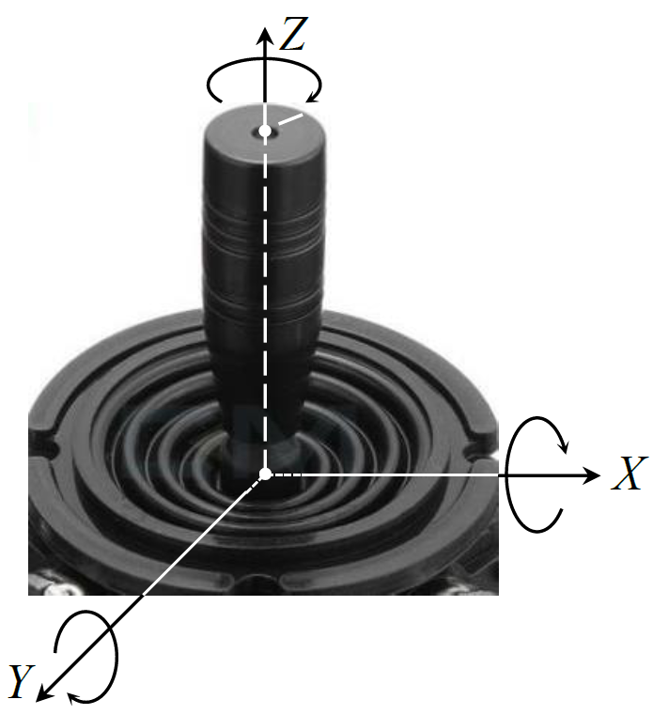
Маневрирование надводного судна может быть сведено к управлению его поступательным перемещением – вектором линейной скорости (SVC – speed vector control), и вращательным движением - направлением ДП (HDC – heading control).
В MCS для SVC и HDC применяются: 2-х осевой джойстик и круглая поворотная рукоятка (кноб), либо только один 3-х осевой джойстик. Выбор соответствующих режимов работы силовых средств по командам джойстика и кноба (или 3-х осевого джойстика) выполняет компьютер. Переход к такому управлению позволяет минимизировать количество органов для ручного управления судном.
3-х осевой джойстик. В MCS его оси «X» и «Y» лежат в горизонтальной плоскости, ось «X» направлена вдоль ДП, а ось «Y» - перпендикулярно к ней.

Slide 4
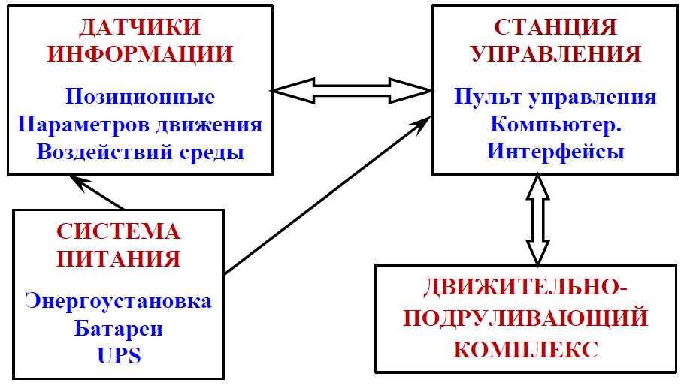
MCS включает:
Систему питания;
Станцию управления (пульт, компьютер, монитор, интерфейсный блок);
Выносную или переносную панель управления;
Движительно-подруливающий комплекс (ДПК);
Датчики: позиции (GPS/DGPS), K и V (ГК, лаг) и др.;
Аппаратное обеспечение MCS

Slide 5
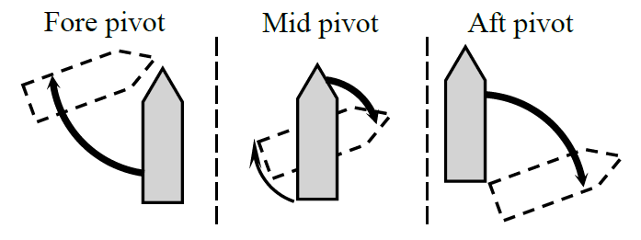
2. Режимы управления MCS
MCS используются для маневрирования на предельно малых скоростях (Maneuvering), позиционирования судна (Positioning), управления движением на переходе (Cruise или Transit). Режимы управления MCS по сути являются комбинацией режимов управления поступательным и вращательным движением. Параметры SVC задаются направлением и величиной наклона рукоятки джойстика. Параметры HDC задаются вращением рукоятки джойстика вокруг её оси (Z) или кнобом. Для ввода заданного курса и ряда других величин может использоваться кноб или сенсорный экран. HDG может изменяться с заданием разных центров вращения.
Виды поворота корпуса
Центр вращения может находиться как в центре судна, на носу или корме, так и в любой другой точке, заданной оператором вручную.
Ряд режимов управления MCS c 3-х осевым джойстиком приведен в таблице, где RC (rotation center) – центр вращения; HTS (heading to steer) - заданный ИК (направление ДП); CTS (course to steer) – заданный COG

Slide 6
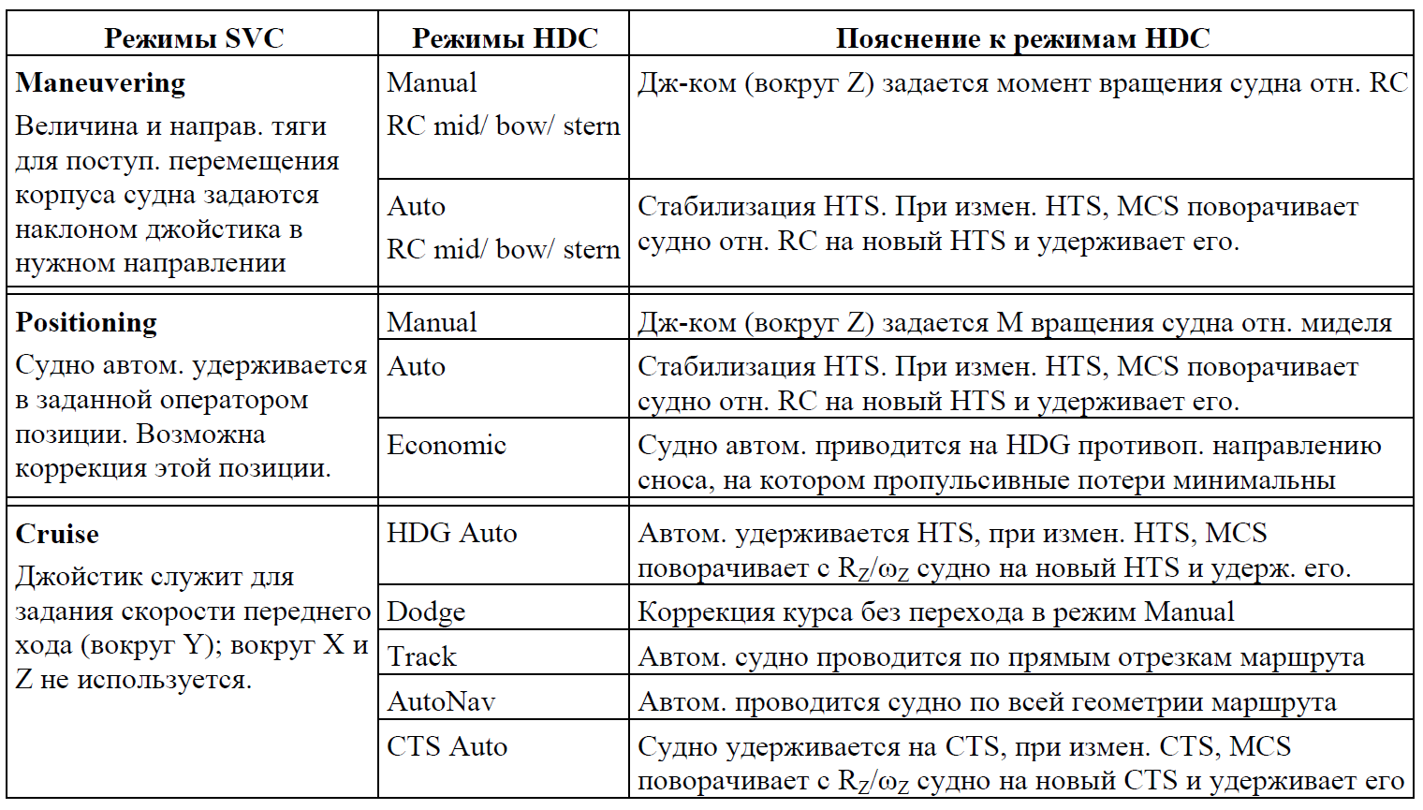
Таблица режимов управления

Slide 7
3. Информационная поддержка при маневрировании
Для применения в судовых системах управления движением ряд компаний разработали программные продукты для облегчения капитанам и лоцманам проводку и маневрирование судна в ограниченных водах. Среди этих программных продуктов могут быть выделены: определители траекторий планируемых маневров; предикторы движения корпуса судна; средства информационной поддержки при швартовке, при входе в шлюзы и доки и ряд других. В названных программных продуктах используются математические модели динамики судна разной сложности, как упрощенные аналитические, так и в виде дифференциальных уравнений. Алгебраические модели не всегда позволяют достаточно точно отразить процессы маневрирования судов, особенно крупнотоннажных. Наиболее эффективными в этом отношении являются системы дифференциальных уравнений. Они могут быть разной сложности, линейными или нелинейными, независимыми и взаимосвязанными. Реализуются они в компьютерах в виде разностных схем, обеспечивающих численное интегрирование этих уравнений с малым шагом в ускоренном времени.

Slide 8
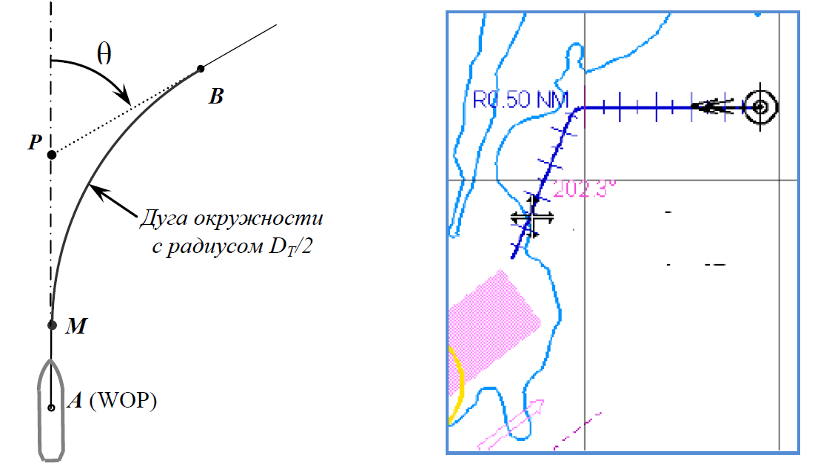
Получение траекторий маневра упрощенно
Один из способов представления траектории поворота
Прогноз изменения курса в ECDIS «NS4000»
Для выполнения прогноза поворота необходимо задать:
New CTW - курс судна после поворота;
Radius - радиус поворота судна;
Length - длину линии ожидаемого движения судна;
Delay - расстояние от места судна до точки WOP начала выполнения маневра;
F dist - дистанцию от WOP до начала движения по окружности.

Slide 9
Прогноз поворота для точного захода в ворота порта с помощью имитационной модели движения судна
- исходное место судна;
- точка начала перекладки руля и точка окончания прогноза;
- рекомендуемая точка начала одерживания.

Slide 10
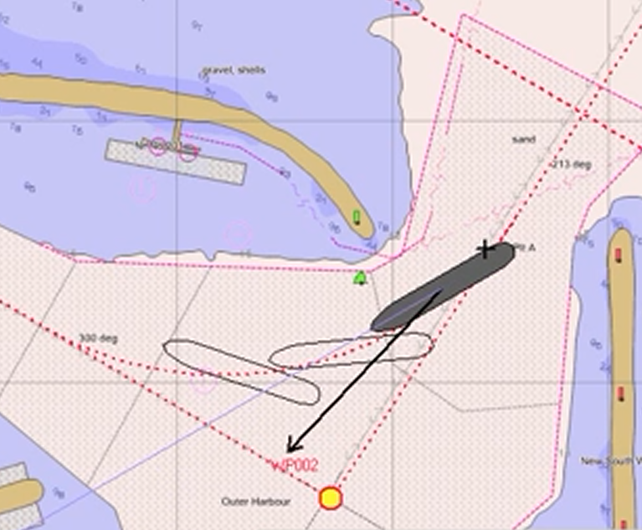
Предиктор движения корпуса судна при повороте
а)
б)
а) в ECDIS «NS4000»;
б) по программе «Qastor» компании «Quality Positioning Services BV».
Прогнозируется по текущим данным ДИ на период до 6 мин.

Slide 11
Режим швартовки
При швартовке должно быть четкое и полное представление о ситуации, включая знание дистанции до причала носа и кормы; угла ДП судна по отношению к нему; курса, линейной и угловой скорости судна относительно грунта; а также скорости движения кормовой и носовой частей судна. Скорость судна при касании с причалом обычно не должна превышать 10 см/с, для некоторых судов опасной уже является скорость 5 см/с.
Швартовный режим («Docking Mode») ECDIS в общем случае обеспечивает возможность получения и отображения на экране следующих данных:
мгновенных значений продольной и угловой скорости судна;
векторов текущей скорости движения носа и кормы;
значений поперечной компоненты скорости носа и кормы;
угла ДП по отношению к причалу;
минимальных расстояний от средней и концевых точек контуров носа и кормы до введенных оператором отрезков, отмечающих край причала или кромку отмели (или расстояний между заданными оператором точками на контуре судна и соответствующими им заданными точками на карте);
заданное количество (до 10-15) прогнозируемых положений контура судна через определенный (1-30 с.) интервал времени;
заданное количество (до 10-15) прошлых положений контура судна через определенный (1-30 с.) интервал времени.

Slide 12
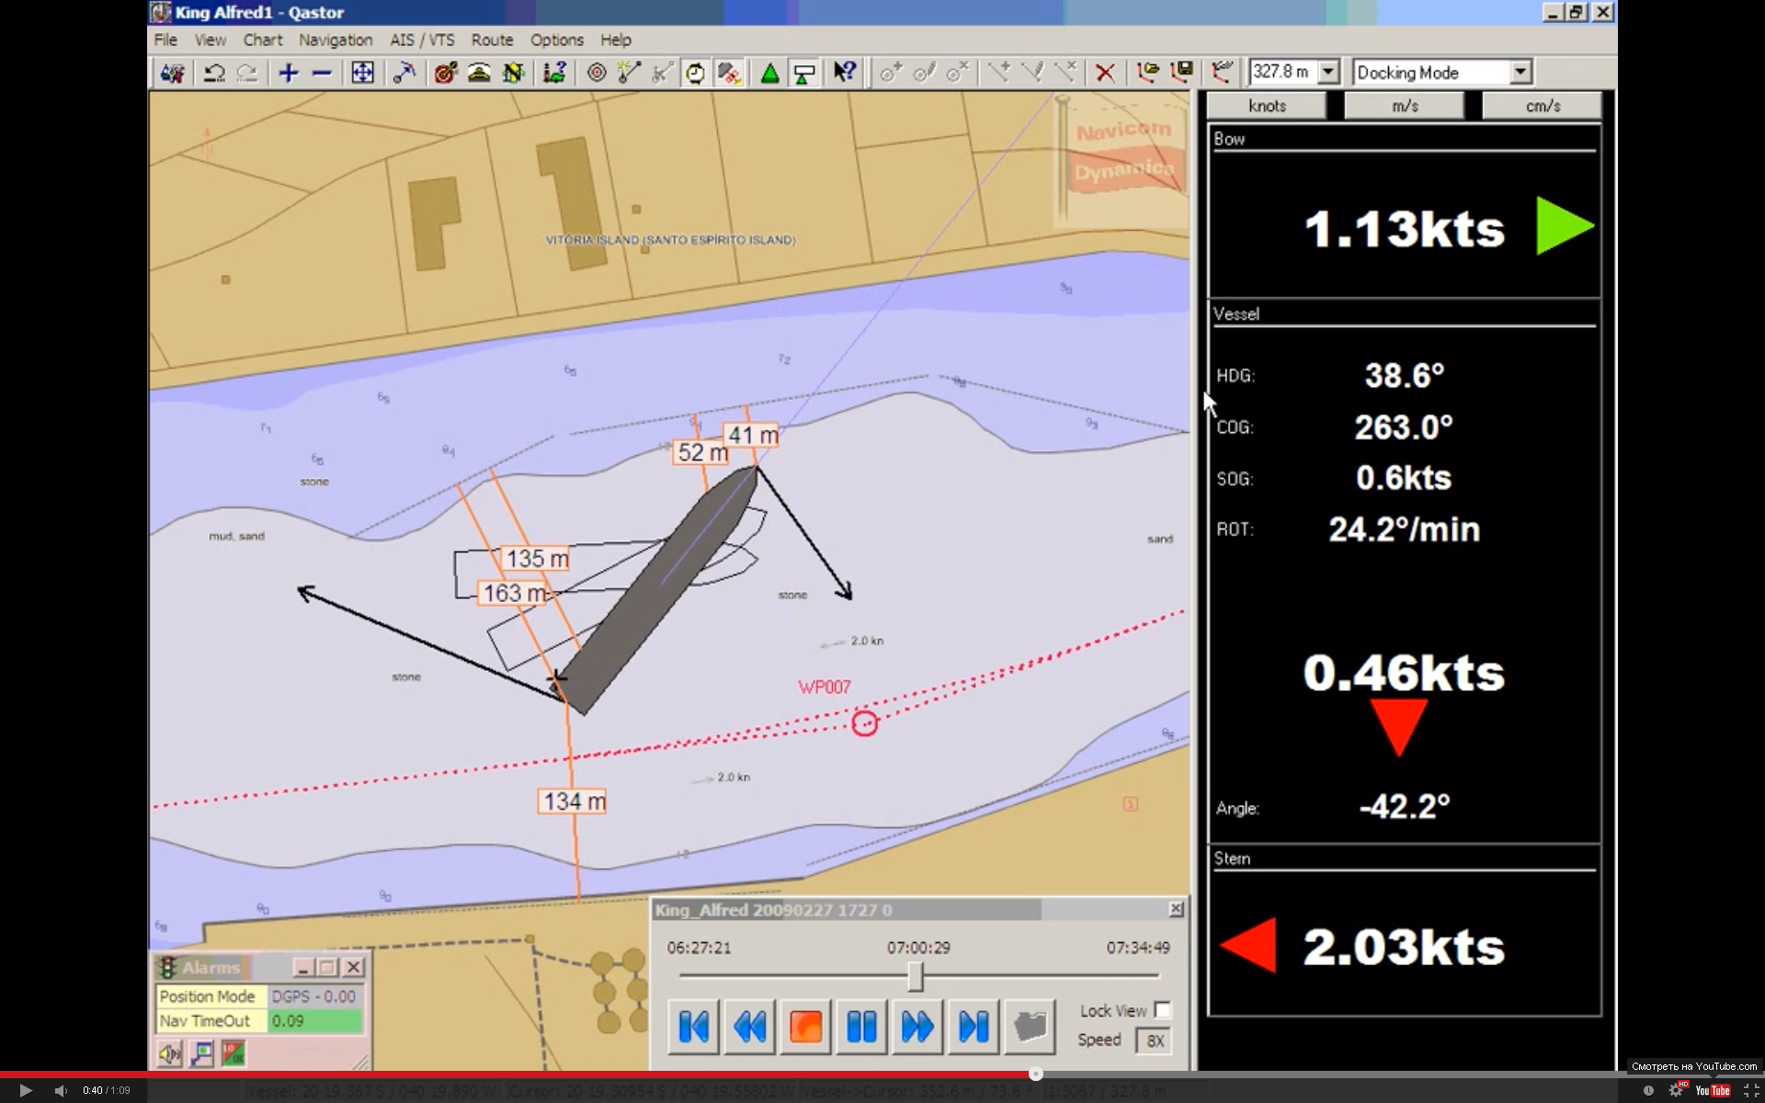
Отображение информации при развороте корпуса судна в узкости (программа «Qastor»)

Slide 13
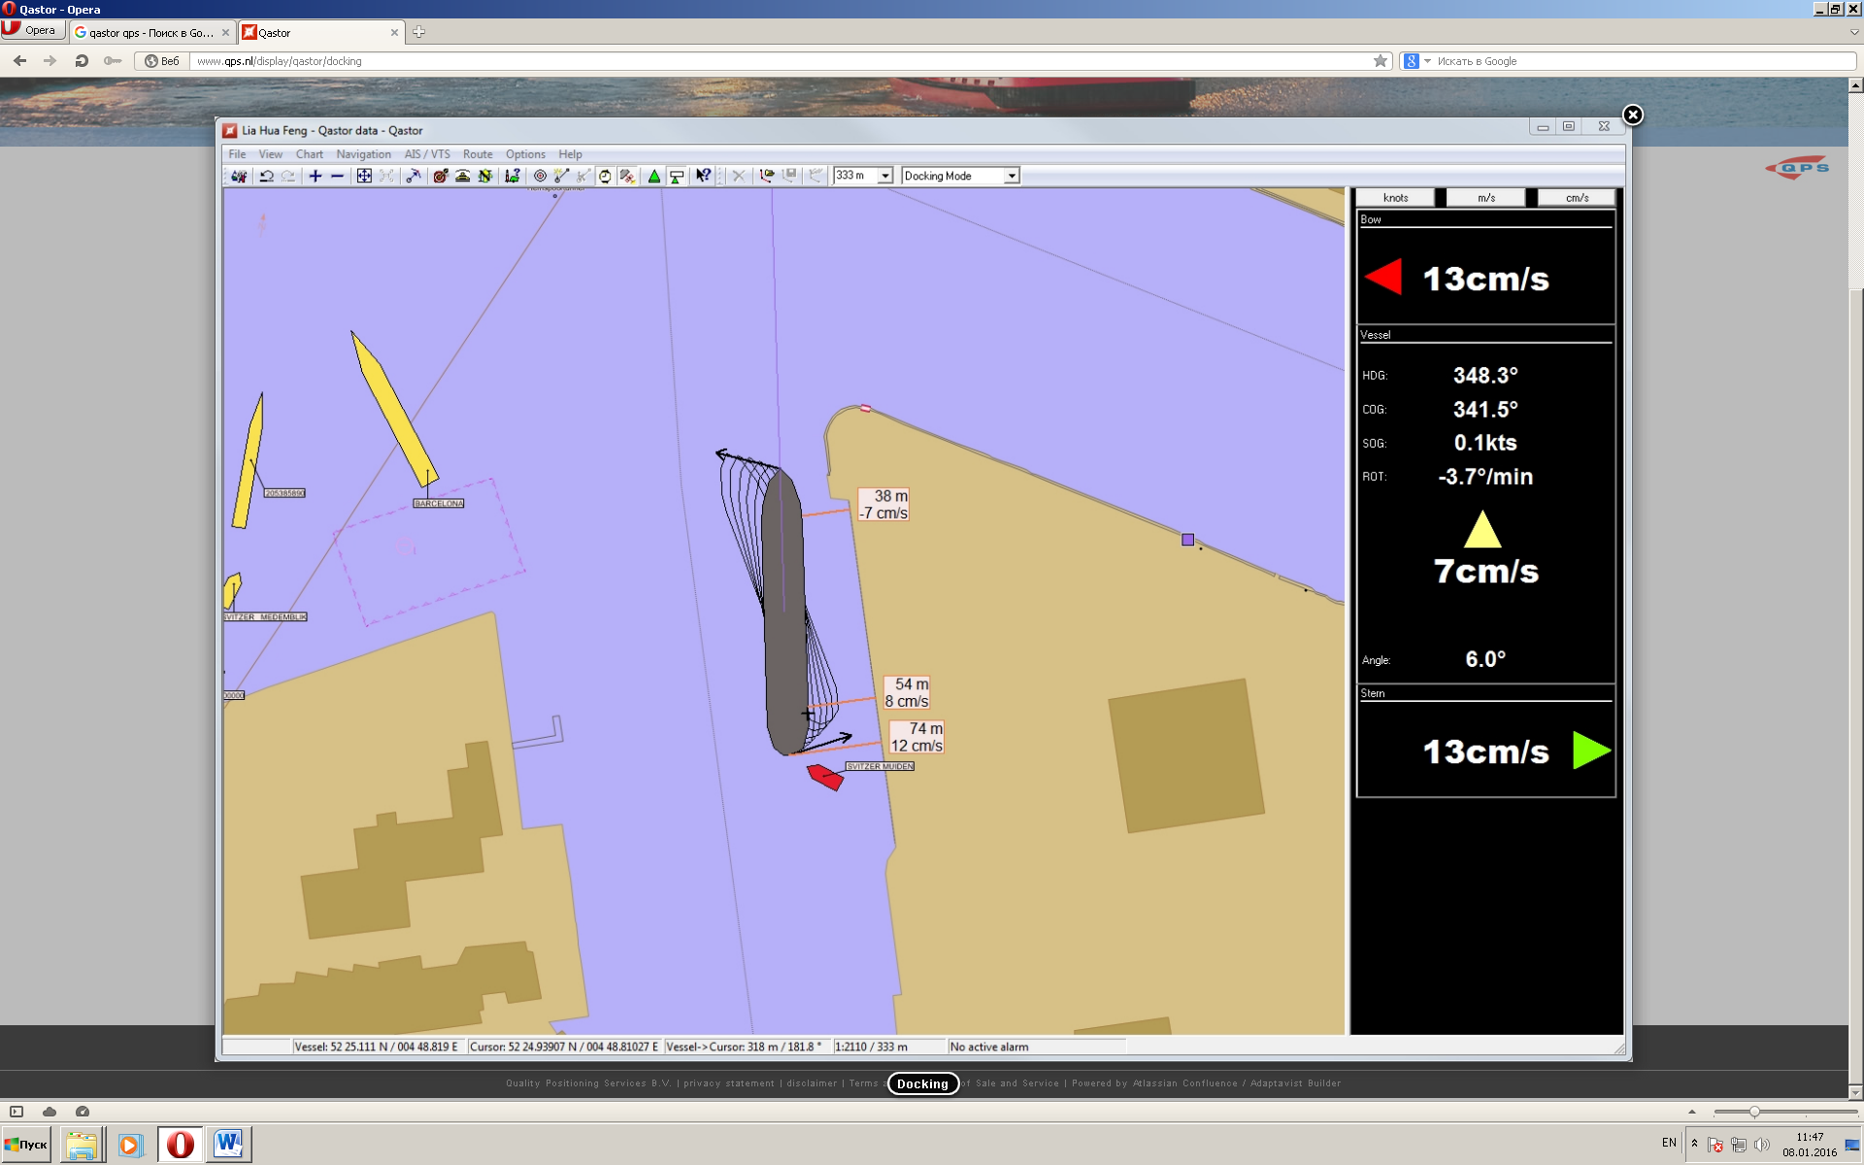
Отображение информации при швартовке (программа «Qastor»)

Slide 14
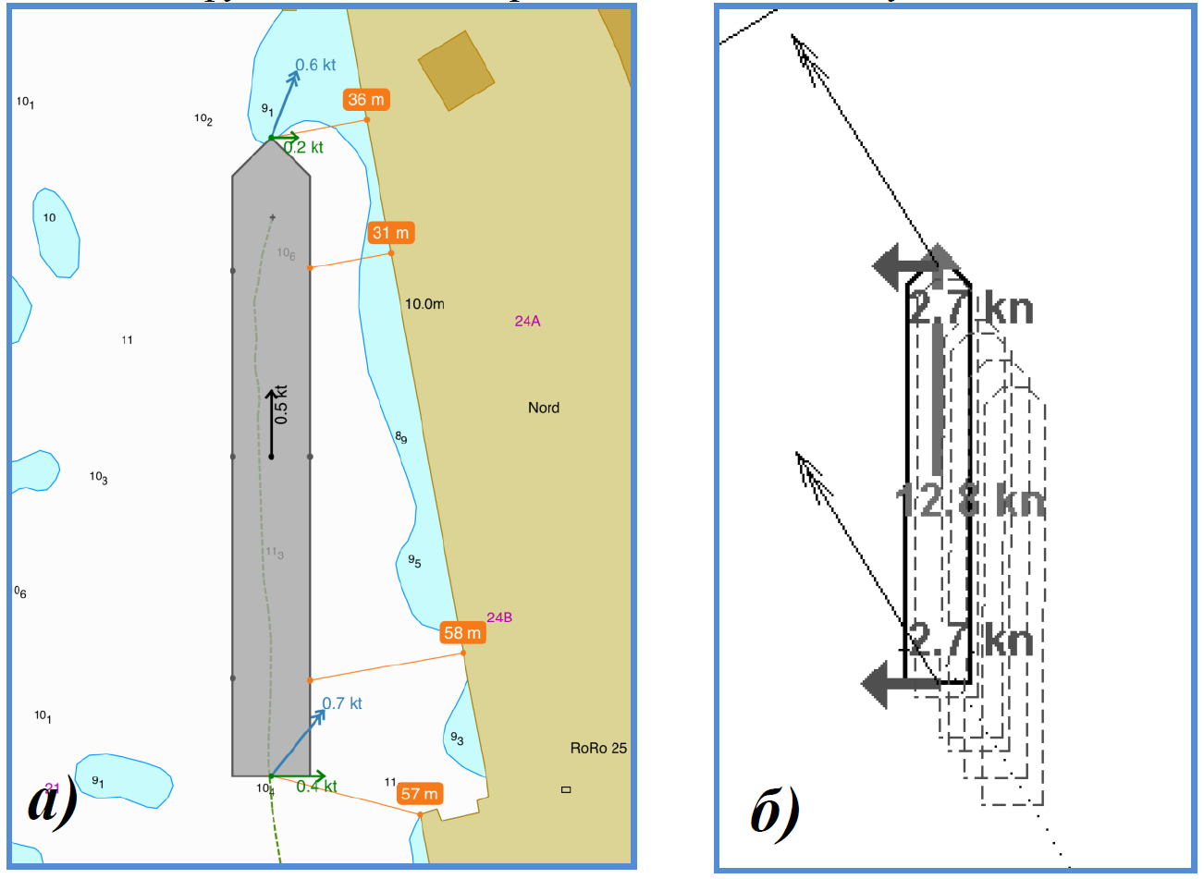
Отображение информации в «Docking Mode» ECDIS «NS4000»

Slide 15
4. MCS NavJP (Navis)
NavJP позволяет управлять судном в любом направлении, вручную задав необходимое продольное и поперечное перемещение, скорость движения и вращение судна с помощью 3-х осевого джойстика. Система автоматически вычисляет требуемое количество тяги, которое будет выделено от каждого движителя, заменяя собой обычные способы управления каждым движителем вручную..
На переднем ходу с достаточно высокой скоростью система NavJP функционирует как АР, управляя курсом или траекторией судна, используя стороннюю ЭКНИС. В этом случае PCS и ПРУ не задействованы.
Пульт управления системы

Slide 16
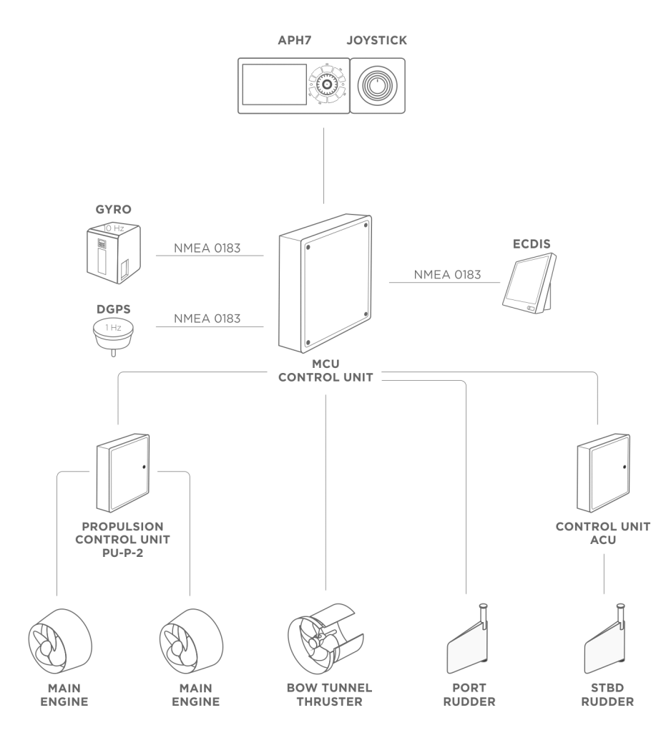
Состав системы
(судно с двумя ВРШ и носовыми туннельными ПРУ)

Slide 17
На секции расположены органы:
- для вкл/выкл питания;
- для указания на состояние связи с управляющим компьютером по каналу Ethernet;
Menu – для открытия меню быстрых настроек;
Track – для выбора режима Track control;
Auto HDG – для выбора режима Auto Heading;
ROT/RAD – для выбора угловой скорости/радиуса поворота;
Mode - для просмотра режимов управления на дисплее.
In Control - для передачи управления между панелями управления системы;
DIM Mode - для управления яркостью подсветки панели управления;
Cancel - выполняет отмену, например, в случае неправильного ввода;
Alarm ACK - для подтверждения входящих тревожных сообщений;
Knob – дополнен кнопкой вверху и по бокам кнопками смещения вверх, вниз, влево, вправо. Кноб предназначен для: смещения позиции и курса; навигации по меню; установки параметров в меню быстрых настроек; управления навигацией.

Slide 18
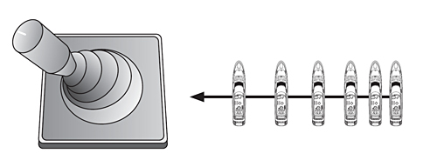
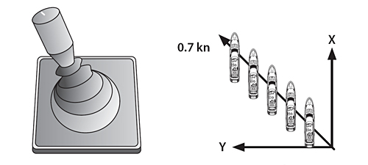
Режимы маневрирования на предельно малых скоростях
1. Joystick Manual. Управление оператором продольным, поперечным движением и вращением судна с использованием джойстика (оси X, Y и Z)
2. Joystick Auto Heading. Управление судном в продольном и поперечном направлениях при одновременном автоматическом удержании заданного курса.
3. Speed Control & Auto Heading. Джойстик используется для задания скорости движения в продольном (ось Х) и поперечном (ось Y) направлениях, удерживается заданный курс судна. Ось Z джойстика не используется. Для задания нового курса служит кноб, расположенный на панели управления.

Slide 19
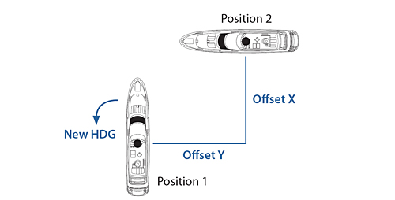
Режимы позиционирования
1. Hold Position. Позволяет автом. удерживать заданную оператором позицию и курс судна. Джойстик используется для задания смещения положения судна в метрах в продольном и поперечном направлениях (оси Х и Y). Для корректировки заданного курса служит кноб.
2. Joystick current. Автоматический режим для удержания судна в заданной позиции с приведением курса судна против внешних возмущений (течение, ветровой дрейф) - против направления суммарного сноса.
3. Joystick ECO Pos. Система удерживает заданную позицию, используя минимум воздействий, судно приводится на курс против направления суммарного сноса.

Slide 20
Режимы для стоянки на якоре
1. Anchor Watch ( «электронный якорь»). Удержание позиции с использованием минимума силовых средств.
2. Joystick Anchor. Судно удерживается на заданной дистанции от заданной точки положения виртуального якоря
3. Anchor Mate. Когда судно на якоре, автоматически устанавливается курс против направления суммарного сноса для минимизации рыскания.
4. Anchor Heading. Когда судно на якоре, автоматически удерживается заданный HDG

Slide 21
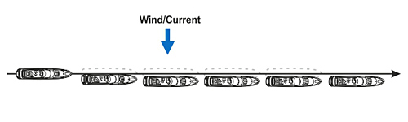
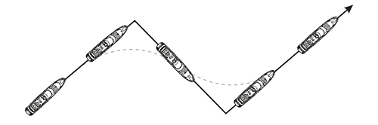
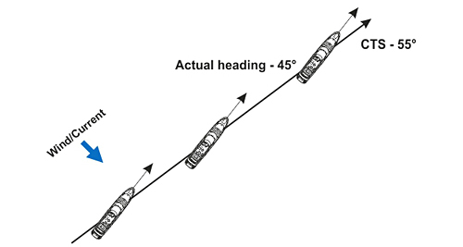
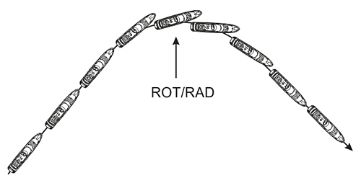
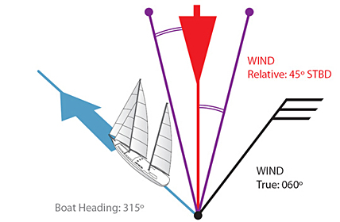
Режимы для управления на переходе
1. Auto. Судно удерживается на заданном курсе (HDG)
2. Track/AutoNav. Проводка по маршруту
3. CTS Pilot. Судно удерживать на заданном курсе отн. земли (COG):
4. River Pilot. Повороты выполняются по заданной угловой скорости с помощью кноба
5. Wind Vane. Позволяет удерживать заданный угол относительного ветра на парусных яхтах

Slide 22
5. MCS EMRI JS/DP (Дания)
Панель управления
Панели управления доступны в различных версиях, для внутреннего или наружного монтажа или в качестве переносных панелей. Наружный джойстик защищен резиновым чехлом.

Slide 23
Органы управления на панели
Кнопки слева:
Fore pivot – выбор точки вращения корпуса на баке;
Mid pivot - выбор точки вращения корпуса на миделе;
Aft pivot - выбор точки вращения корпуса на корме;
Wind heading – автоматическое приведение судна на ветер;
Auto heading – автоматическое удержание HTS;
Manual heading – Ручное управление курсом;
Кнопки справа:
Relax - выбор экономичного использования мощности с допущением больших отклонений от удерживаемой позиции;
Cruise control - синхронизированное управление рулем и скоростью переднего хода;
Maneuver control – Управление тягой на малых скоростях;
DP control - автоматическое удержание позиции.
Команды на силовые органы подаются от джойстиков. Правый джойстик - пропорциональное x-y-z звено. В основном он используется для задания поступательных и вращательных перемещений. В направлении, куда наклоняется (или вращается вокруг своей оси) джойстик, движется (или поворачивает) судно.
Команды цифрового характера подаются левым джойстиком. Наклон его влево/вправо применяется для поворотов влево/вправо. Наклон вперед/назад - для увеличения/ уменьшения значений параметра.

Slide 24
В режиме «Manual heading», правый джойстик (ось Z) используется как мини-штурвал для ручного управления.
В режиме «Cruise control» правый джойстик используется для управления движением по оси X.
В режиме «Auto HDG» система имеет обратную связь от ГК. При переходе в этот режим стабилизируется HTS равный курсу, на котором было судно в момент включения «Auto HDG». При изменении HTS поворот на новый HTS происходит с R_{Z}. Радиус в NM отображается на дисплее и изменяется поворотом левого джойстиком вперед/назад. Таким же образом изменяется Rudder Limit. Изменение направления с помощью левого джойстика - 1° по щелчку. Для точной установки 0,1° за щелчок, нажимается клавиша «Shift».
При двойном нажатии кнопки «Auto HDG» происходит переключение между изменением и стабилизацией курса.
Чтобы судно приводилось на ветер, подключается режим «Wind HDG». При нажатии 1 градус влево или вправо, подключается режим «Auto HDG», Также система вернется в «Auto HDG», если сигнал ветра исчезнет, или если скорость ветра ниже 5-6 узлов. «Wind HDG» доступен в режимах «Maneuver control» или «DP control».

